Slide 1
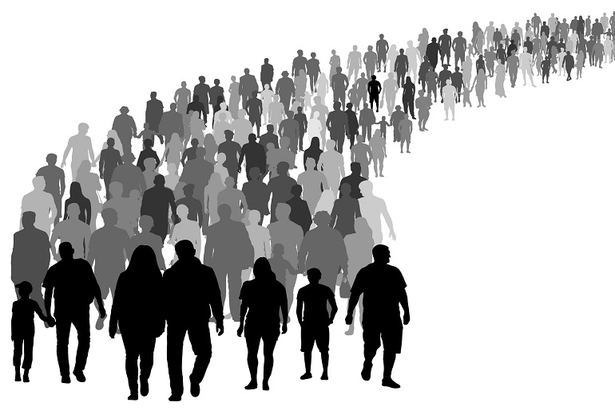
LE
MIGRAZIONI
ITALIANE

Slide 2
STORIA DELLE MIGRAZIONI INTERNE ALL’ITALIA
Da sud a nord per nuove occasioni di lavoro
Dalle montagne verso il mare perché più adatte allo svolgimento di attività industriali
Dalle regioni interne verso la costa come conseguenza alle opere di bonifica delle paludi
Dalle campagne alle zone industriali
Conseguenze:
Lo spopolamento delle regioni del Mezzogiorno
Aumento della popolazione urbana

Slide 3
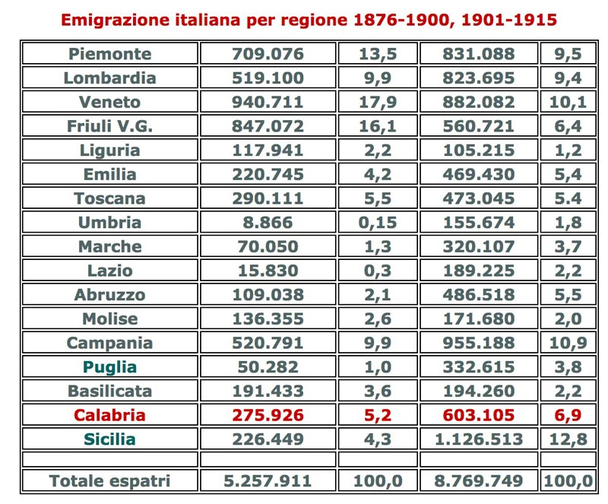
STORIA DELLE MIGRAZIONI DALL’ITALIA VERSO L’ESTERO
Dalla metà dell’ottocento agli inizi del novecento
Nelle Americhe
Fino al Fascismo

Slide 4
STORIA DELLE MIGRAZIONI DALL’ITALIA VERSO L’ESTERO
Anni ’40-’60
Nord Europa
Mete temporanee
Migrano per lavoro
‘60-’80
USA e Canada
Brasile e Argentina

Slide 5
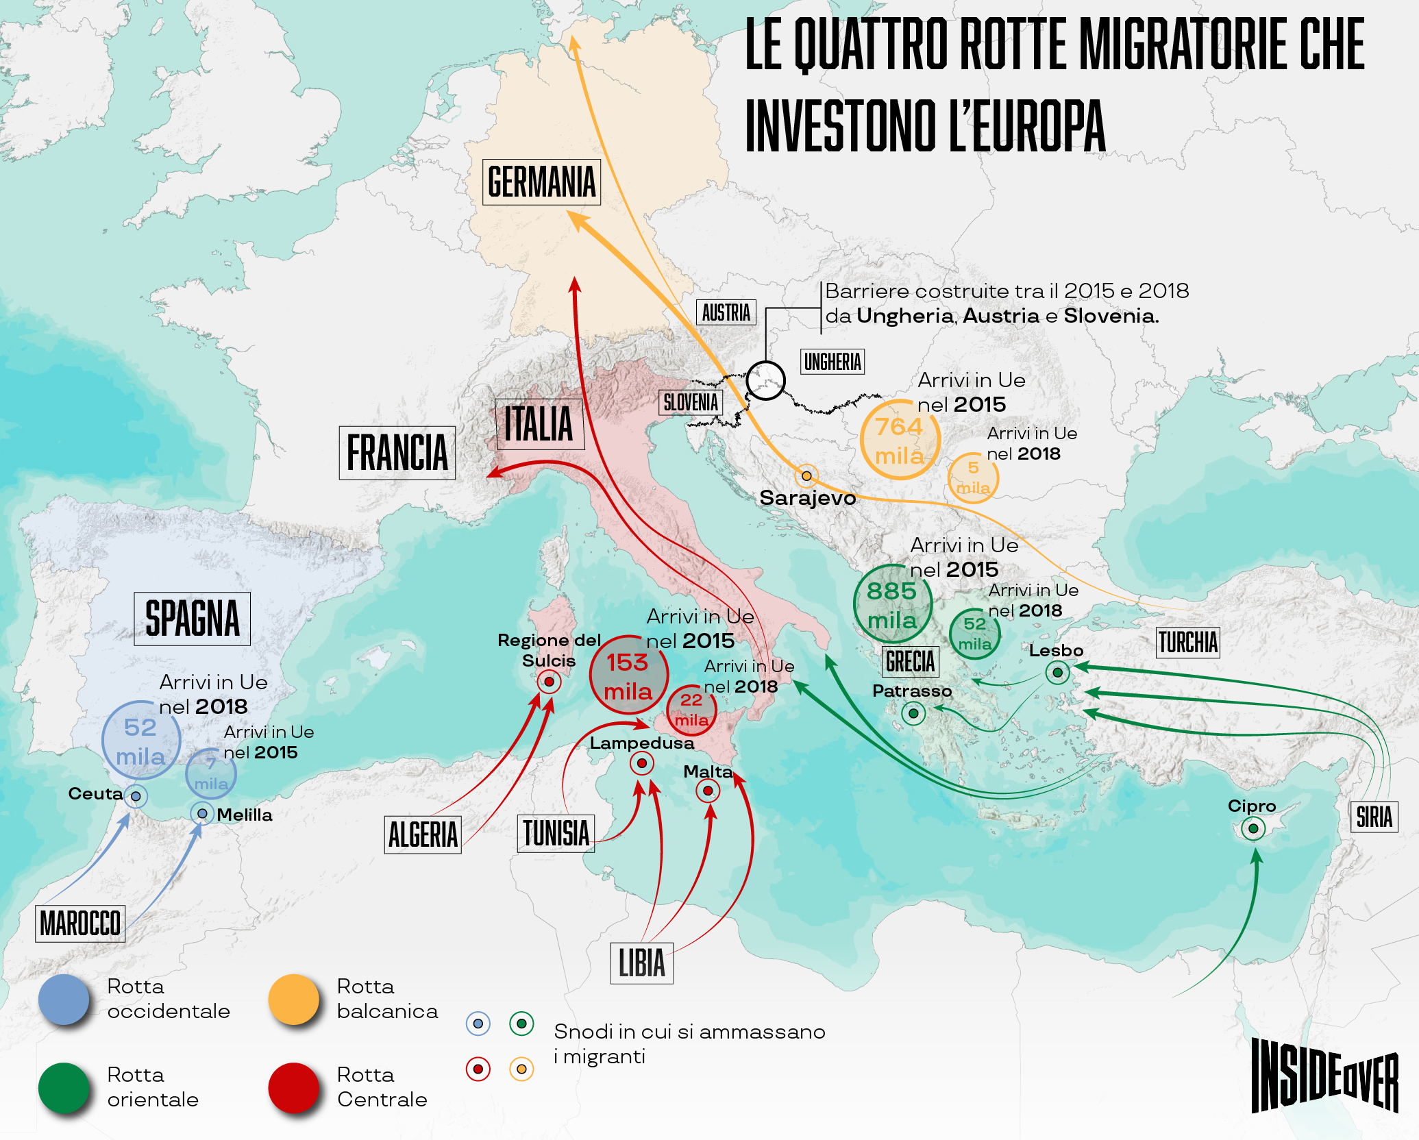
STORIA DELLE MIGRAZIONI DALL’ESTERO VERSO L’ITALIA
Primi movimenti dall’Africa negli anni ‘60
Negli anni ‘80 l’Italia è diventata un paese di immigrazione
Scappano dalle guerre e dalle persecuzioni
Cercano migliori condizioni di vita

Slide 6
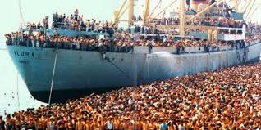
ATTUALITA’
ROTTA ALBANESE
Diversi albanesi, in particolare studenti, religiosi, intellettuali partirono dall’Albania perché il 9 febbraio del ‘91 cadde il Comunismo
Vlora (1991)

Slide 7
ATTUALITA’
ROTTA RUMENA
1989 prima migrazione
2002 liberazione dei visti turistici
2007 ingresso UE
Lazio, Lombardia, Piemonte e Veneto

Slide 8
ATTUALITA’
ROTTA AFRICANA
Ghana, Costa d’Avorio, Sierra Leone
Per arrivare in Italia devono passare attraverso il Marocco, l’Algeria, Tunisia, Libia o Egitto.

Slide 9
ROTTA AFRICANA
COME ARRIVANO
Reclutatori e trafficanti
Contatti con parenti già emigrati

Slide 10
ROTTA AFRICANA
DOVE VOGLIONO ANDARE
Sicilia
Molti passano attraverso l’Italia per andare nel Nord Europa
Regolamento di Dublino

